Slide 1

Жамбыл облысы Байзақ ауданы
Түймекент орта мектебі
Бастауыш сынып мұғалімі:
Нурпейсова Бану Елеусінқызы
Пәні: Қазақ тілі
Сыныбы: 1 «Ә»

Slide 2
Сабақтың тақырыбы: Дауыссыз к мен г.
Сабақтың мақсаттары:
Білімділік: Оқушыларға дауыссыз «к» мен «г» дыбыстарының қалай айтылатынын, дауысты ы-і дыбыстары қосылғанда өзгеріске ұшырайтынын түсіндіру.
Дамытушылық: Оқушылардың пәнге деген қызығушылықтарын арттыру, зейінін, есте сақтау, кабылдау қабілеттерін дамыту.
Тәрбиелік: Балаларды ұйымшылдыққа, зеректікке, көркем жазуға, байқампаздыққа баулу.
Сабақтың тақырыбы: Дауыссыз к мен г.
Сабақтың мақсаттары:
Білімділік: Оқушыларға дауыссыз «к» мен «г» дыбыстарының қалай айтылатынын, дауысты ы-і дыбыстары қосылғанда өзгеріске ұшырайтынын түсіндіру.
Дамытушылық: Оқушылардың пәнге деген қызығушылықтарын арттыру, зейінін, есте сақтау, кабылдау қабілеттерін дамыту.
Тәрбиелік: Балаларды ұйымшылдыққа, зеректікке, көркем жазуға, байқампаздыққа баулу.

Slide 3
Сабақтың тақырыбы: Дауыссыз к мен г.
Сабақтың мақсаттары:
Білімділік: Оқушыларға дауыссыз «к» мен «г» дыбыстарының қалай айтылатынын, дауысты ы-і дыбыстары қосылғанда өзгеріске ұшырайтынын түсіндіру.
Дамытушылық: Оқушылардың пәнге деген қызығушылықтарын арттыру, зейінін, есте сақтау, кабылдау қабілеттерін дамыту.
Тәрбиелік: Балаларды ұйымшылдыққа, зеректікке, көркем жазуға, байқампаздыққа баулу.
Сабақтың типі: Жаңа білімді меңгерту.
Сабақтың түрі: Аралас сабақ.
Сабақтың әдісі: Сөздік, көрнекілік, түсіндіру, баяндау, сұрақ – жауап, мәнерлеп оқу.
Көрнекілігі: к және г әріптерінен басталатын сөздер мен суреттер.

Slide 4

Сабақтың барысы:
І. Ұйымдастыру кезеңі.
Сәлемдесу.
Оқушыларды түгелдеу.
Сабаққа назарларын аудару.
Психологиялық дайындық
Мақсатымыз білім алу,
Міндетіміз еңбектену,
Беске қолды жеткізу!

Slide 5
ІІ. Үй тапсырмасын тексеру.
146 – жаттығу. Ребустың шешімін тауып, шыққан сөзге сөйлем құрастыру.

Slide 6

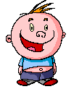
ІІІ. Тірек білімдерін тексеру.
«10 кадр» жүйесі арқылы
Жіңішке
дауыстыларды
айт
Қазақ
әліпбиінде
қанша
әріп бар?
Дауысты
Дыбыстардың
саны қанша?
Дауыссыз
Дыбыстардың
санын айт.
Дауысты
дыбыстарды
айтып бер.
Дыбыс
дегеніміз
не?
Әріп
дегеніміз
не?
Буын
дегеніміз не?
Жуан
дауыстыларды
ата.
Дауыссыз
дыбыстарды
айтып бер.

Slide 7




ІҮ. Жаңа сабаққа дайындық.
«Ой шақыру»
Суретке қарап, бүгінгі тақырыпты ашу.

Slide 8
Ү. Жаңа сабақ
Ережемен таныстыру.
147 – жаттығу. Сөздерді оқып салыстыру. (ауызша орындау)
148 – жаттығу. Жұмбақты шешу.
Өрнек +і =өрнегі, көйлек + і = көйлегі.
«Ой қозғау»
Неліктен і дыбысы жалғанғанда өрнек және көйлек сөздері өрнегі болып өзгеріп кетті?

Slide 9
149 – жаттығу.
«Кім жылдам?» ойыны
( түсінгендерін тексеру )

Slide 10

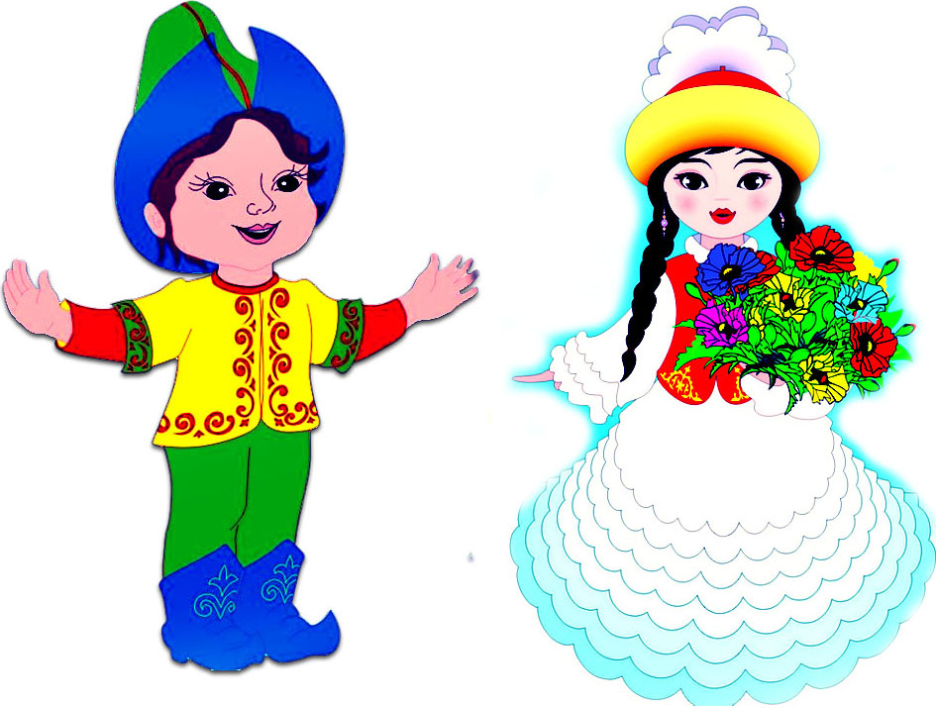
Сергіту сәті

Slide 11
ҮІ. Бекіту.
150 – жаттығу. Шығармашылық тапсырма.
Берілген сөздерге сөйлем құра.
Біз орманға жидек теруге бардық. Терек – ұзын ағаш. Ағам домбыраға тиек жасады. Анам әйнекті сүртті. Менің анамның жүрегі таза.
151 – жаттығу. Өзіндік жұмыс.
Өлеңді көшіріп жазып, есік және бесік сөздеріне і әрпін қосып жаз.
Есік + і = есігі, бесік + і = бесігі.

Slide 12



ҮІІ. Үйге тапсырма.
152– жаттығу.
ҮІІІ. Бағалау.
«5» - күннің суреті
«4» - көбелектің суреті
«3» - гүлдің суреті

Slide 13

Сабақ
аяқталды
Сау болыңыздар!!!

